Slide 1
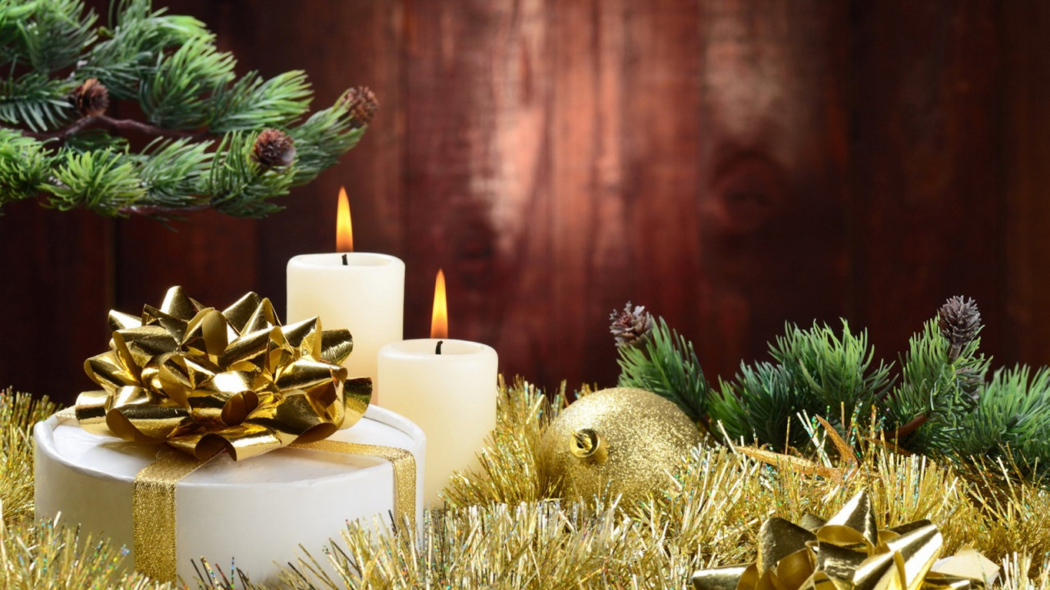

A Magia do Natal
Biajova Slides
Avanço Automático

Slide 2
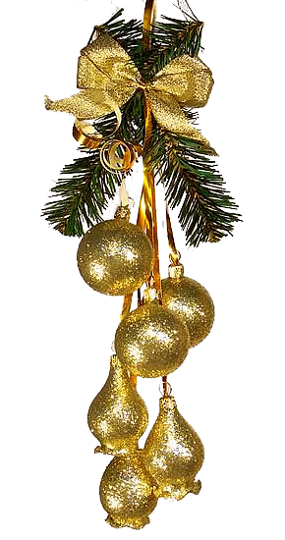
Todos os anos a esperança se renova no coração
daqueles que acreditam que ainda possa existir
um mundo melhor, no coração dos
desesperançosos...dos inacreditáveis...
dos que também acreditam, que o espírito do Natal
ainda possa transformar pequenos sonhos
em grandes realidades e que se faça presente sempre
não só no coração, mas também na alma do ser humano.
FELIZ NATAL!

Slide 3
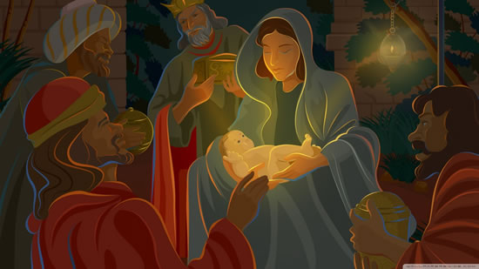

Slide 4
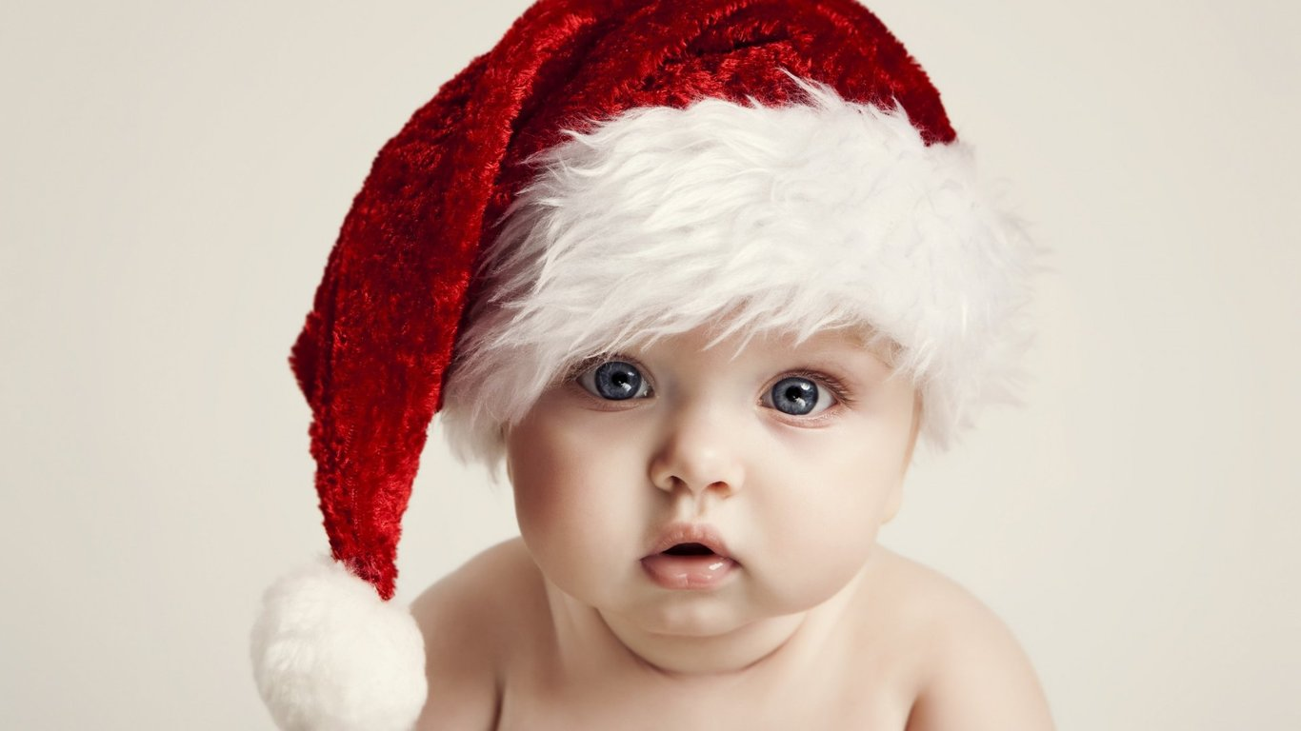

Slide 5
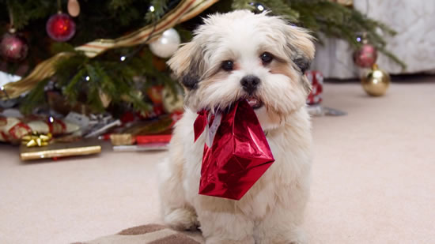

Slide 6
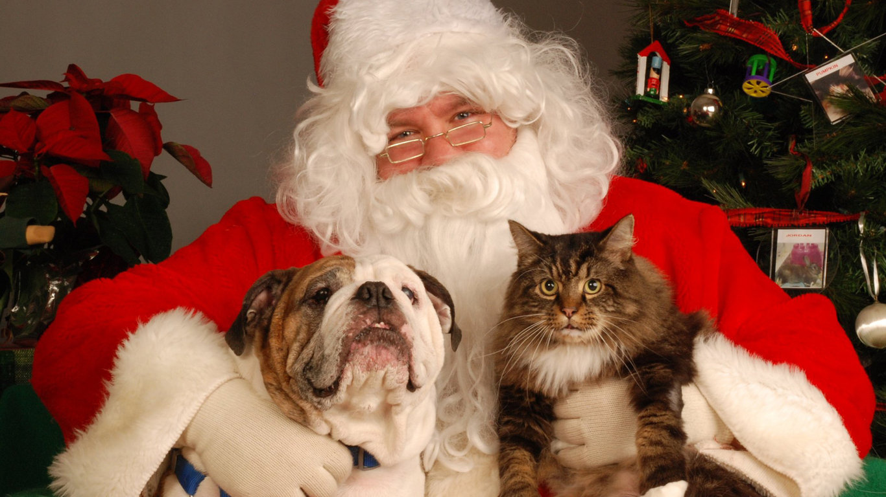

Slide 7
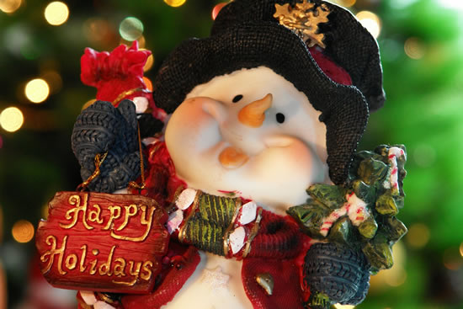

Slide 8
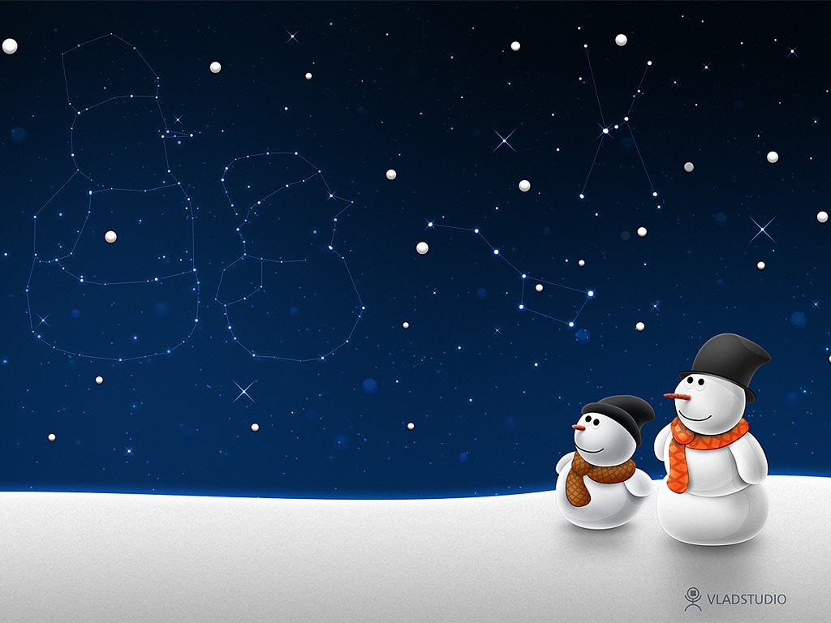

Slide 9
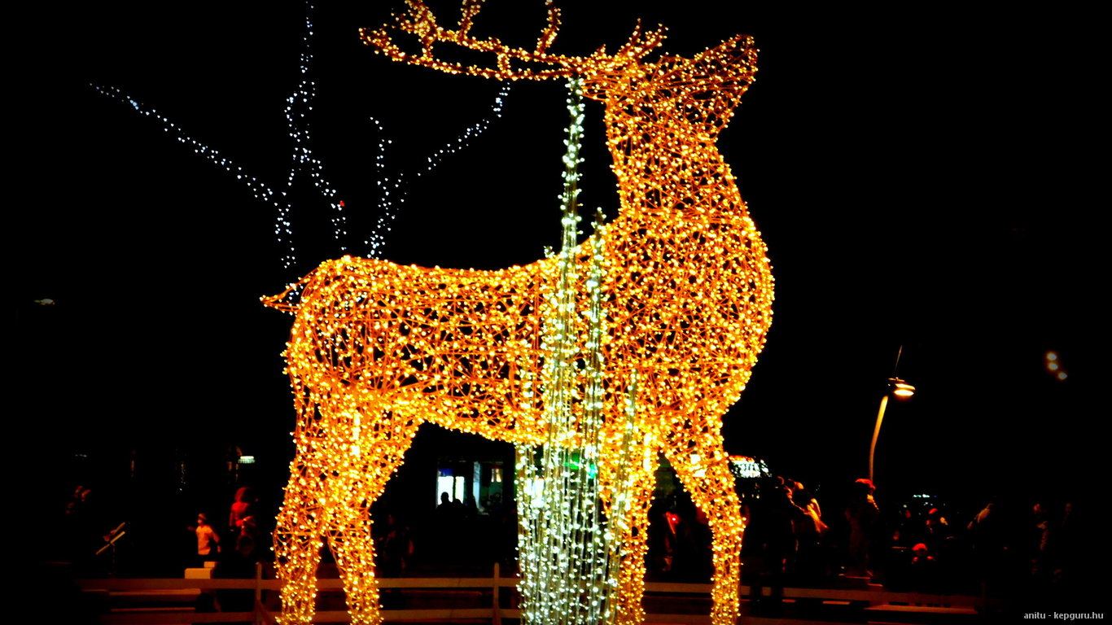

Slide 10
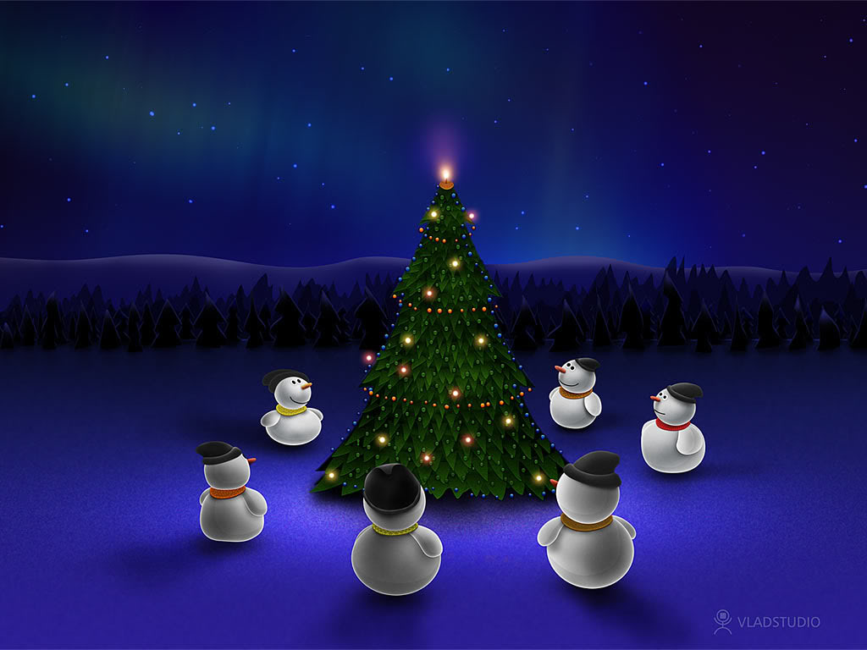

Slide 11
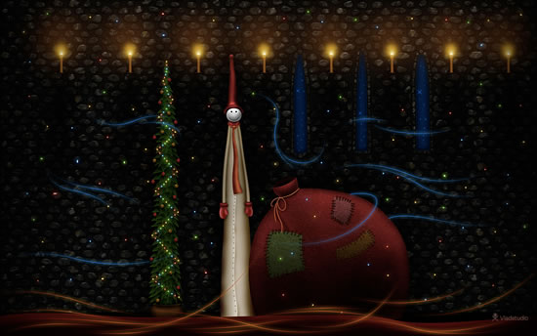

Slide 12
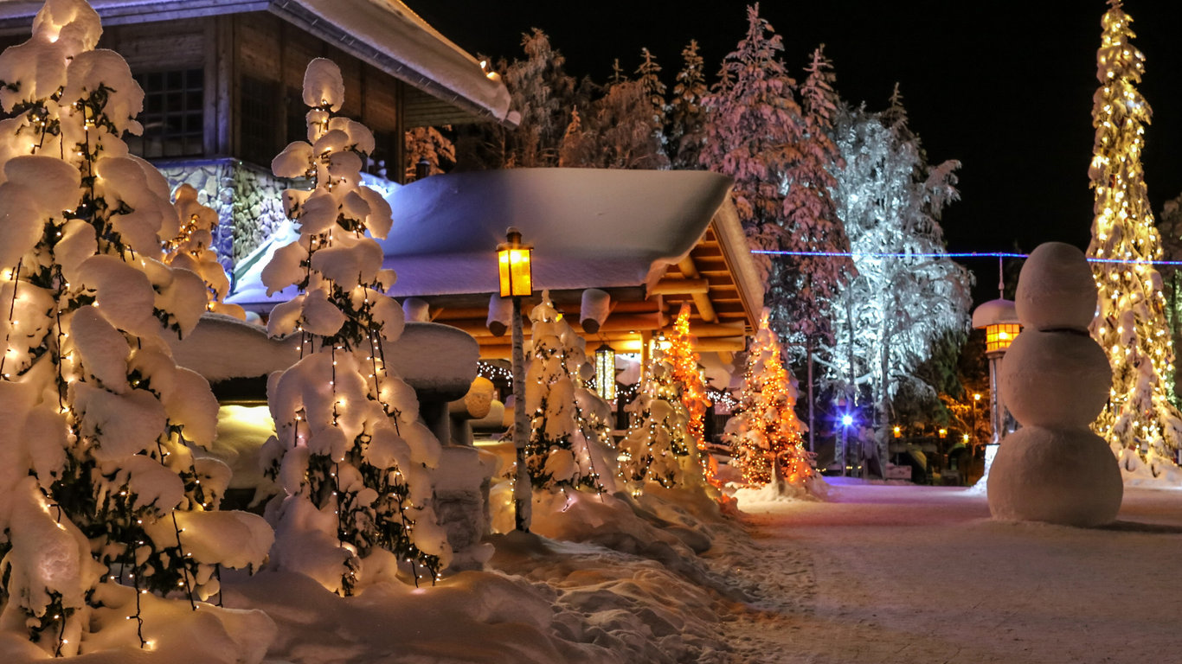

Slide 13
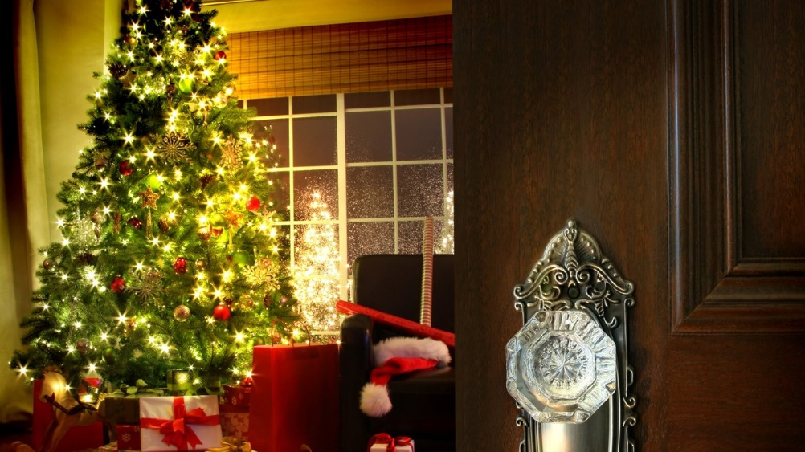

Slide 14
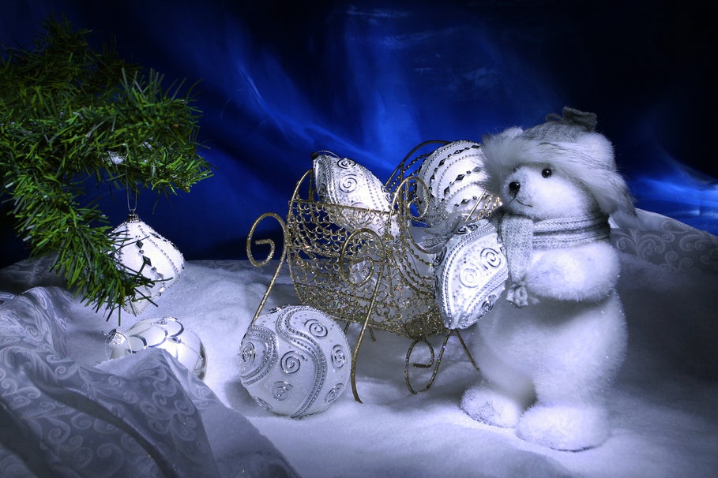

Slide 15
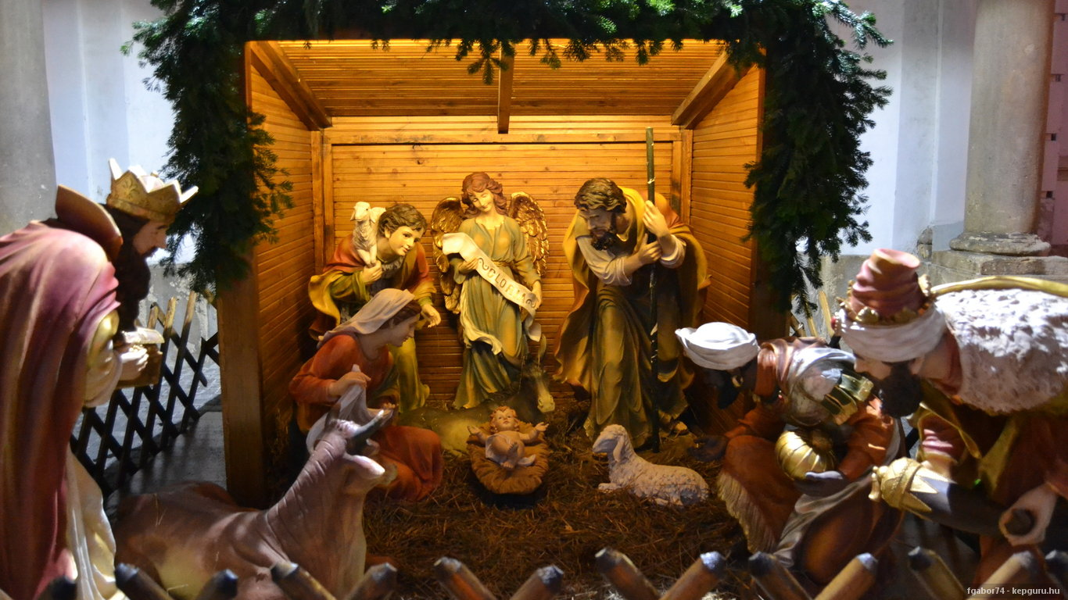

Slide 16
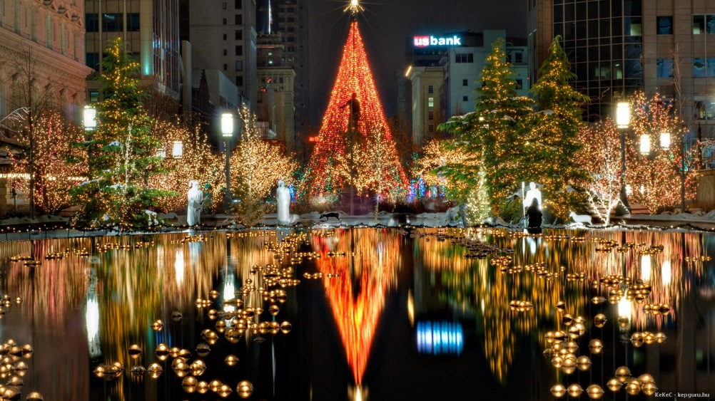

Slide 17
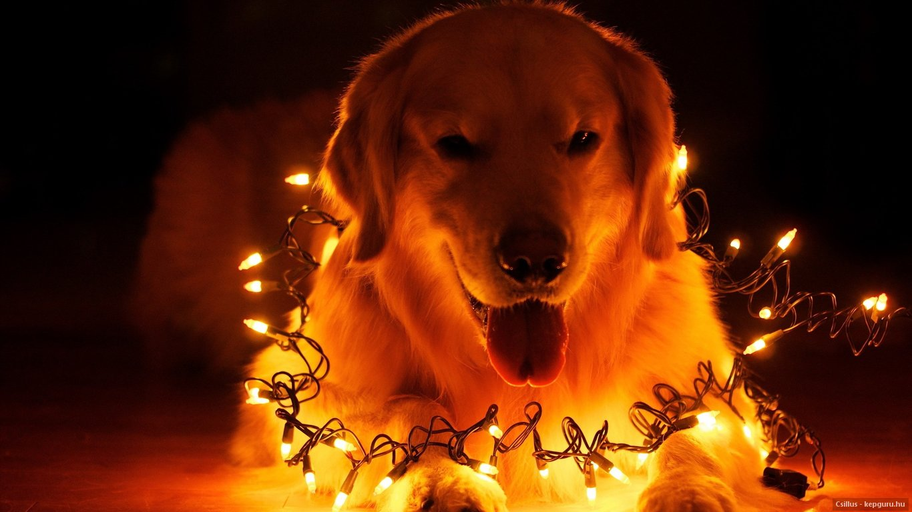

Slide 18
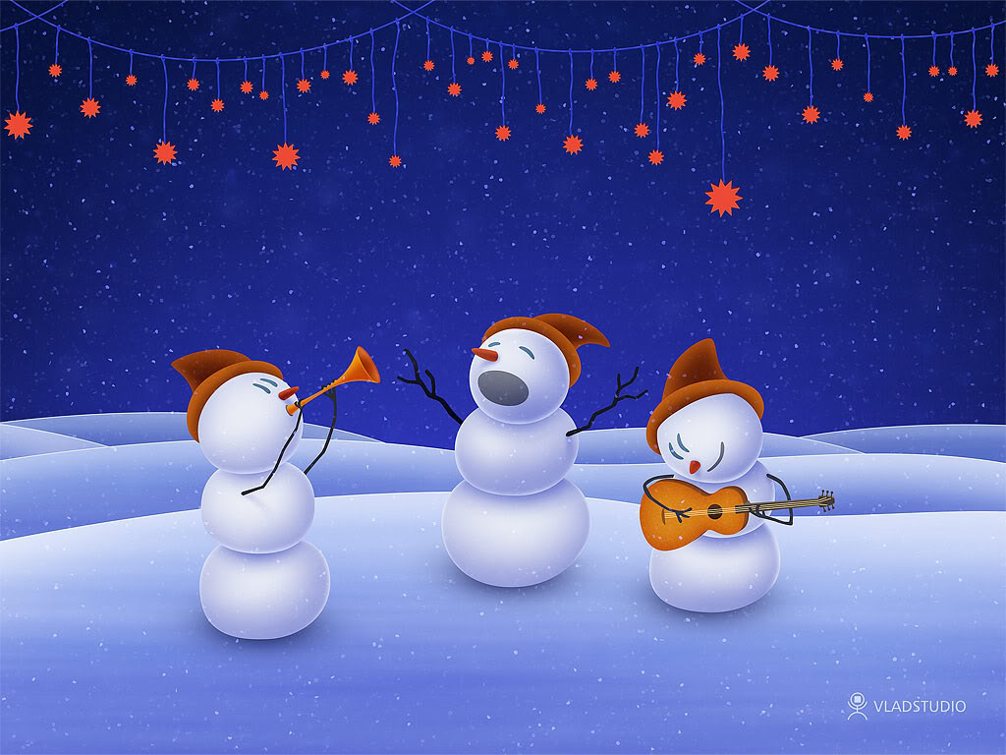

Slide 19


Slide 20
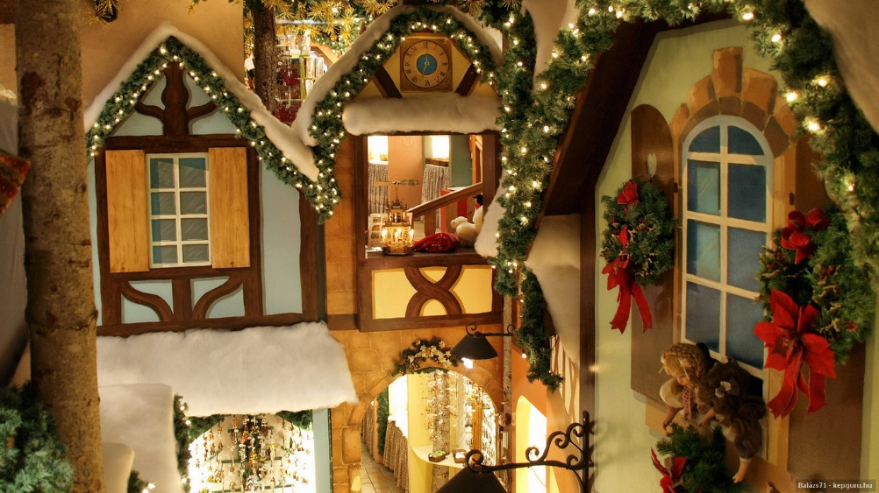

Slide 21
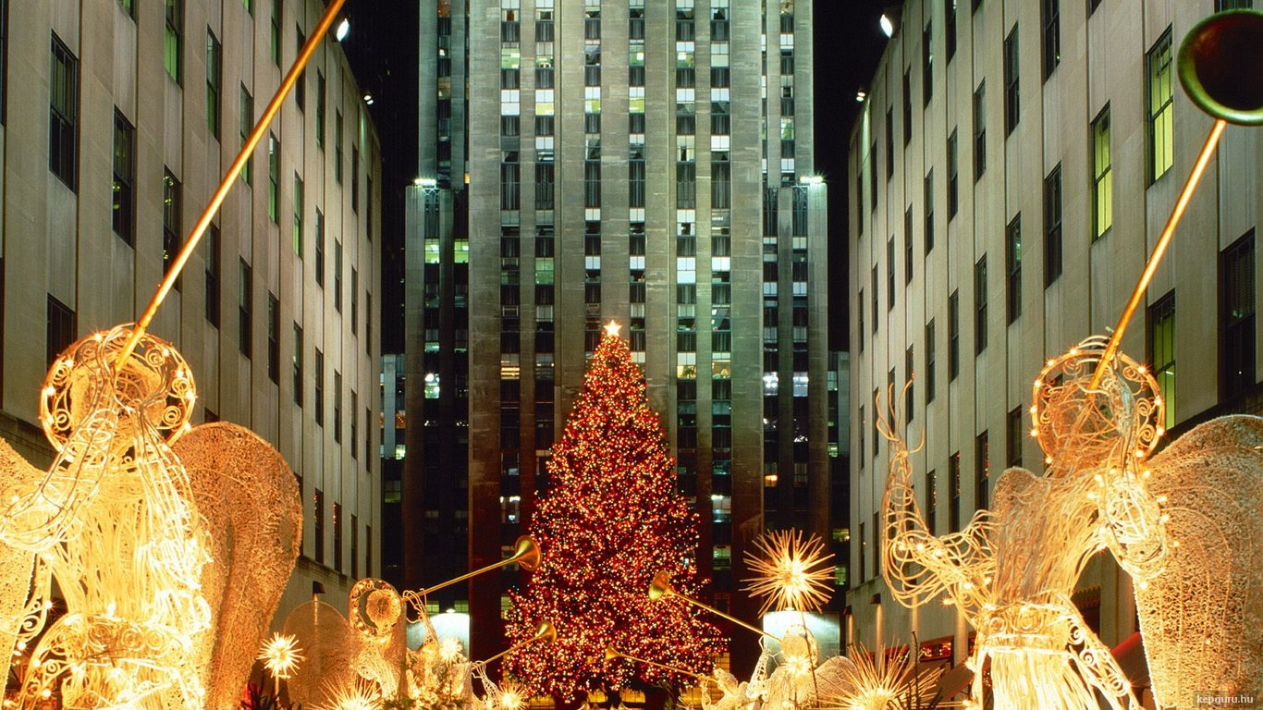

Slide 22
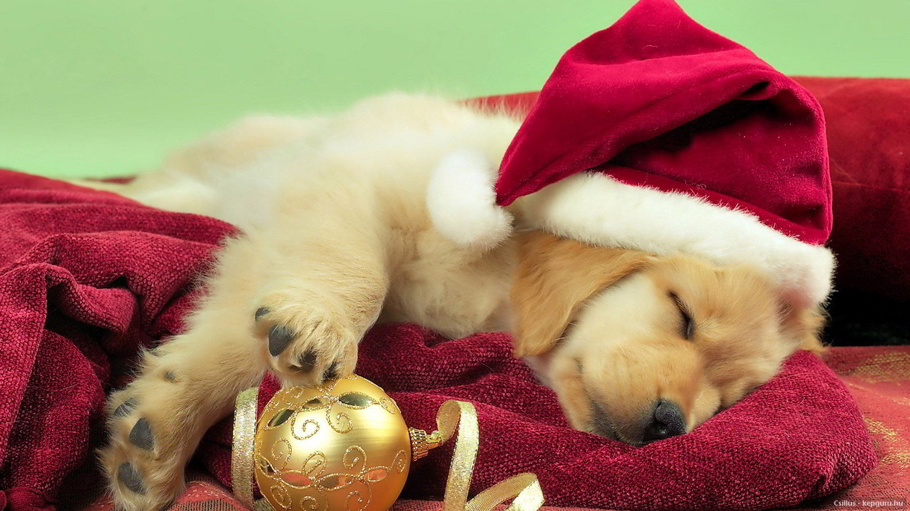

Slide 23
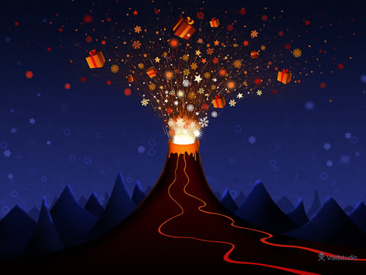

Slide 24
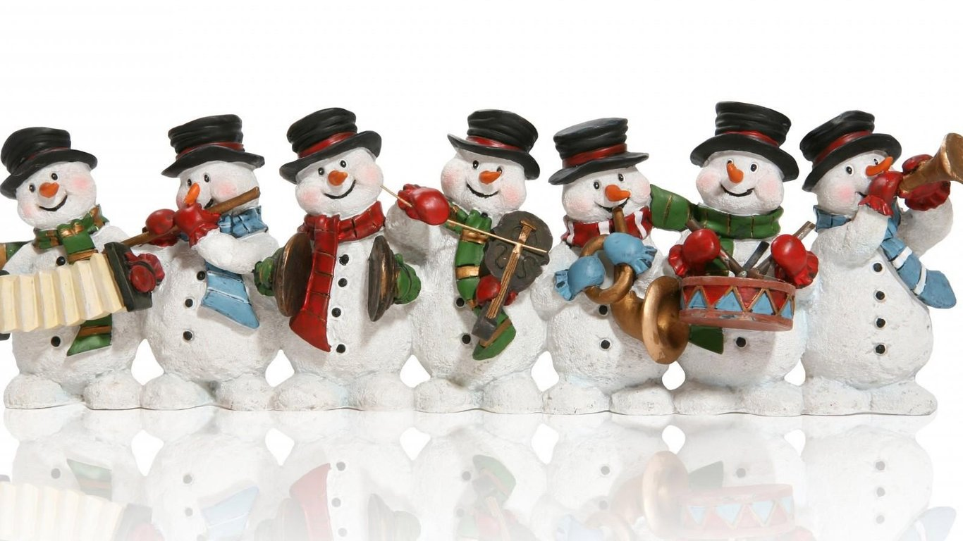


Slide 25
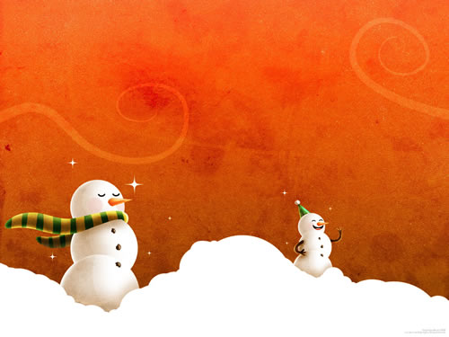

Texto/Imagens: Internet
Música: Elvis Presley
Formatação: Bia Vasconcellos
bvbiavasconcellos@gmail.com
www.sergrasan.com/biajovaslides
www.youtube.com/user/bvbiavasconcellos/videos
BIAJOVA SLIDES
<&>
AMOR À VIDA

